Slide 1
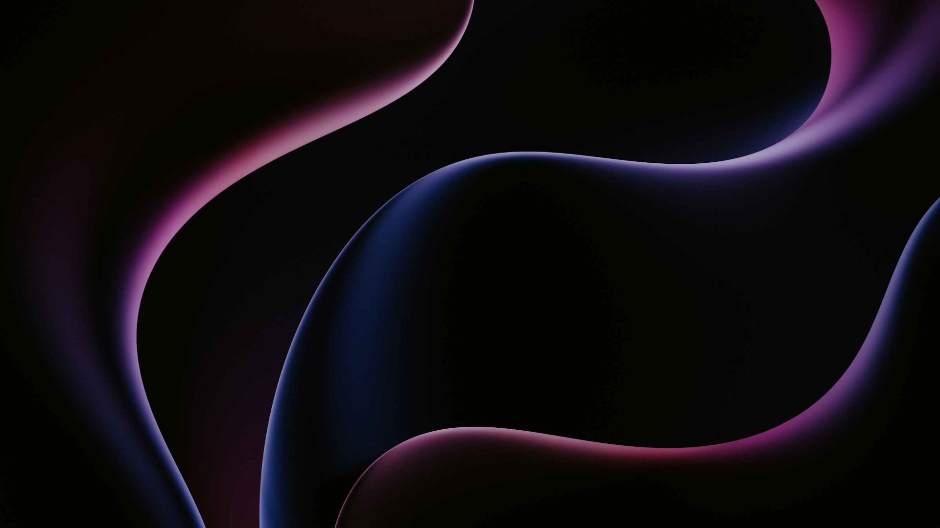
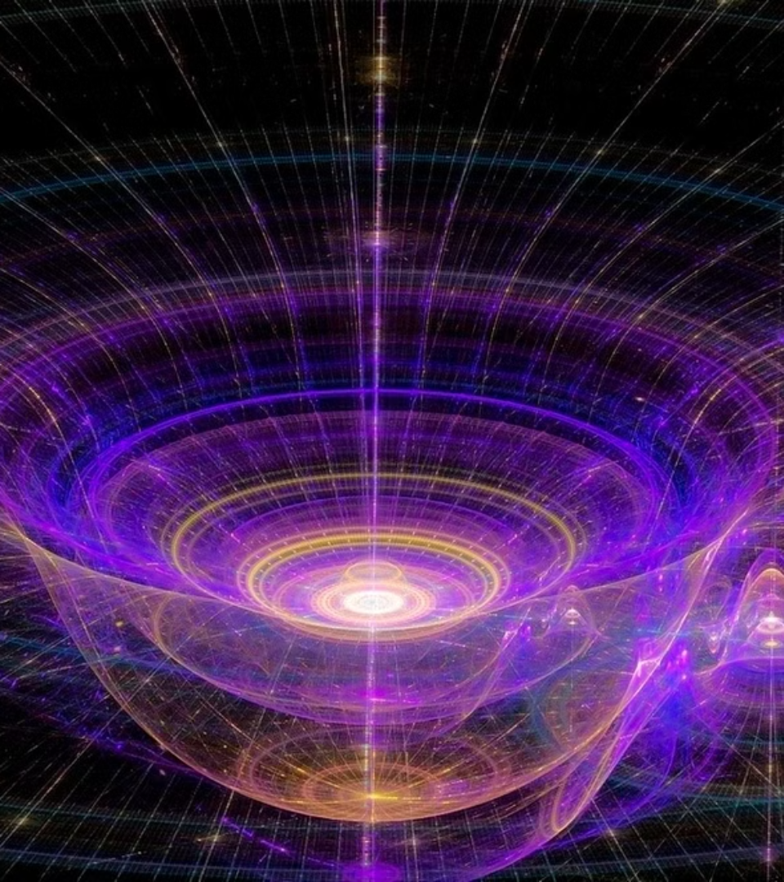
newUROKI.net
Основы современной космологии
Современная космология - это научная дисциплина, которая изучает происхождение, эволюцию и структуру Вселенной в целом. Это захватывающая область знаний, раскрывающая масштабы и тайны окружающего нас космического пространства. В этой презентации мы рассмотрим основные концепции и научные факты, лежащие в основе нашего понимания Вселенной.
Презентация для урока астрономии в 10 классе по теме: "Основы современной космологии"
«Новые УРОКИ» newUROKI.net
Всё для учителя – всё бесплатно!

Slide 2
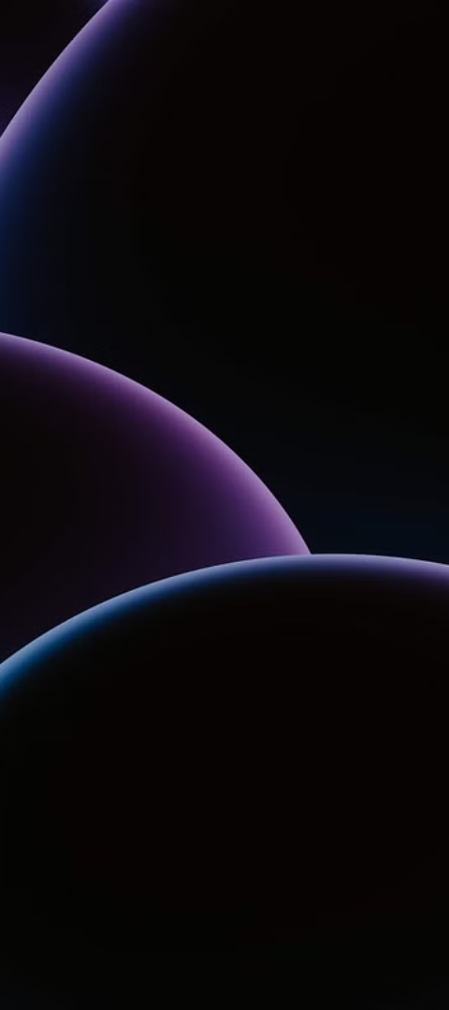
newUROKI.net
Эволюция Вселенной
1
Большой Взрыв
Согласно современной теории, около 13,8 миллиардов лет назад Вселенная начала свое существование с Большого Взрыва - гигантского, взрывоподобного расширения из сверхплотного и сверхгорячего состояния.
2
Расширение и охлаждение
После Большого Взрыва Вселенная быстро расширялась и остывала, что привело к формированию первых элементарных частиц, атомов и в конечном итоге - галактик, звезд и планет.
3
Современная Вселенная
Сегодня Вселенная продолжает расширяться, а ее структура становится все более сложной. Темная материя и темная энергия играют ключевую роль в ее эволюции и формировании современной картины мира.

Slide 3
newUROKI.net
Темная энергия: загадочная составляющая космоса
Что такое темная энергия?
Влияние темной энергии
Поиски темной энергии
Темная энергия - это гипотетическая форма энергии, присутствующая во Вселенной и вызывающая ее ускоренное расширение. Ее природа до сих пор остается загадкой для ученых.
Темная энергия составляет около 68% Вселенной и играет ключевую роль в ее будущем. Считается, что именно темная энергия станет причиной "Большого Разрыва" - гипотетического сценария, при котором Вселенная будет разрываться на части.
Ученые активно ведут исследования, чтобы понять природу темной энергии. Это включает в себя разработку новых телескопов, моделирование компьютерных симуляций и проведение экспериментов. Понимание темной энергии может пролить свет на фундаментальную природу Вселенной.

Slide 4
newUROKI.net
Гипотеза Г.А. Гамова о происхождении Вселенной
1
Большой Взрыв
2
Расширение и охлаждение
Гамов предположил, что Вселенная возникла в результате взрывоподобного расширения из сверхплотного и сверхгорячего состояния - события, которое впоследствии получило название "Большой Взрыв".
Согласно теории Гамова, после Большого Взрыва Вселенная быстро расширялась и остывала, что привело к формированию первых элементарных частиц, атомов и в конечном итоге - галактик, звезд и планет.
3
Реликтовое излучение
4
Научное признание
Гамов предсказал существование реликтового излучения - слабого микроволнового фонового излучения, оставшегося от Большого Взрыва. Это излучение было обнаружено в 1964 году и стало важным доказательством теории Большого Взрыва.
Гипотеза Гамова о происхождении Вселенной в результате Большого Взрыва стала основой современной космологии и получила широкое научное признание. Она объясняет множество наблюдаемых явлений и сформировала наше понимание ранней истории Вселенной.

Slide 5
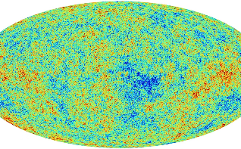
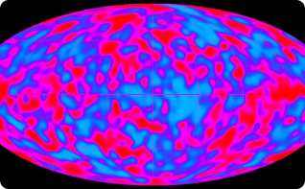
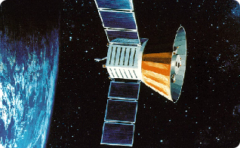
newUROKI.net
Реликтовое излучение: следы Большого Взрыва
Открытие реликтового излучения
Анизотропия реликтового излучения
Космический аппарат COBE
Важный вклад в исследование реликтового излучения внес космический аппарат COBE, запущенный в 1989 году. Он позволил получить точные измерения спектра реликтового излучения, подтвердив его соответствие теории Большого Взрыва.
В 1964 году радиоастрономы Арно Пензиас и Роберт Вильсон обнаружили слабое микроволновое фоновое излучение, которое позже было признано реликтовым - остаточным следом Большого Взрыва.
Изучение небольших неоднородностей (анизотропий) в реликтовом излучении помогло ученым восстановить картину ранней Вселенной и понять процессы, которые привели к формированию структур во Вселенной.

Slide 6
newUROKI.net
Научные факты и доказательства о развитии Вселенной
Расширение Вселенной
Реликтовое излучение
Наблюдения за перемещением галактик показывают, что Вселенная расширяется. Скорость их удаления пропорциональна расстоянию до них, что подтверждает теорию Большого Взрыва.
Обнаружение реликтового излучения, соответствующего предсказаниям теории Большого Взрыва, является одним из основных доказательств этой модели происхождения Вселенной.
Распространенность элементов
Возраст Вселенной
Оценки возраста Вселенной, основанные на различных методах, таких как радиоактивное датирование и космологические расчеты, согласуются с теорией Большого Взрыва, датируемого примерно 13,8 миллиардами лет назад.
Соотношение между различными химическими элементами, образовавшимися в ходе ядерных реакций на ранних стадиях развития Вселенной, подтверждает теорию Большого Взрыва.

Slide 7
newUROKI.net
Понятие изотропности в космологии
Однородность
Вселенная выглядит одинаковой во всех направлениях на больших масштабах. Это свойство называется космологической однородностью.
Изотропность
Вселенная выглядит одинаковой во всех направлениях. Это свойство называется космологической изотропностью и является одним из основных принципов современной космологии.
Следствия изотропности
Изотропность Вселенной означает, что наблюдаемые свойства космоса, такие как плотность материи и энергии, одинаковы во всех направлениях. Это позволяет ученым строить простые и эффективные модели развития Вселенной.

Slide 8
newUROKI.net
Рефлексия: оценка усвоенного материала
Ключевые концепции
Новые идеи
Применение знаний
Оценка усвоения
Какие новые идеи или вопросы у вас возникли в ходе изучения этой темы? Как бы вы хотели развить или исследовать их дальше?
Что вы узнали о происхождении и эволюции Вселенной? Назовите основные принципы современной космологии.
Как полученные знания о Вселенной могут быть применены в повседневной жизни или других областях науки? Приведите примеры.
Оцените, насколько хорошо вы усвоили материал презентации. Что вам удалось понять лучше всего, а над чем еще стоит поработать?

